Slide 1
Capítulo 7A ¿Cuánto cuesta?
Talk about clothes, shopping, and prices
Describe your plans
Talk about what you want and what you prefer
Point about specific items

Slide 2
El dependiente/La dependienta
¿En qué puedo servirle?
La tienda
La tienda de ropa
Quizás
Perdón
¡Vamos!
sales person
How can I help you?
The store
The clothing store
Maybe
Excuse me
Let’s go!

Slide 3
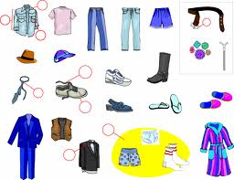
El abrigo
La blusa
Las botas
Los calcetines
La camisa
La camiseta
La chaqueta
La falda
La gorra
Coat
Blouse
Boots
Socks
Shirt
T-shirt
Jacket
Skirt
cap

Slide 4
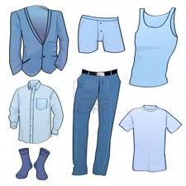
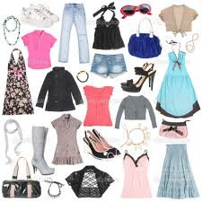
Los jeans
Los pantalones
Los pantalones cortos
La sudadera
El suéter
El traje
El traje de baño
El vestido
Los zapatos
Jeans
Pants
Shorts
Sweatshirt
Sweater
Suit
Bathing suit
Dress
shoes

Slide 5
¿Cómo me/te queda(n)?
Me/te queda(n) bien/ mal.
Nuevo/a
¿Cuanto cuesta(n)?
El precio
Tanto
Los/las dos
Este/ esta
Estos/ estas
Ese/ esa
Esos/ esas
How does it/they fit me/ you?
It/they fit me/ you good/ bad.
New
How much does that cost?
The price
So much
Both
This
These
That
those

Slide 6
Verbos
Buscar
Comprar
Llevar
Costar (o=ue)
Pensar (e=ie)
Preferir (e=ie)
Querer (e=ie)
Tener razón
to look for
To buy
To wear
To cost
To think
To prefer
To want
To be correct

Slide 7
Los números
Doscientos/ as
Trescientos/ as
Cuatrocientos/ as
Quinientos/ as
Seiscientos/ as
setecientos/ as
Ochocientos/as
Novecientos/ as
Mil
200
300
400
500
600
700
800
900
1,000

